Slide 1
ارزیابی مدل‌های توسعه تجاری راکتورهای SMR در دنیا و ارائه الزامات برای توسعه این نوع راکتورها در ایران
شرکت مادرتخصصی تولید و توسعه انرژی اتمی ایران
دی‌ماه 1400

Slide 2
- مقدمه
برآورده سازی تقاضای بالای انرژی، مستلزم استفاده بهینه از منابع انرژی موجود و همچنین تغییرات راهبردی در ترکیب سبد انرژی و به‌کارگیری منابع جدید انرژی است.
توسعه تكنولوژي‌هاي جديد در صنعت هسته‌اي براي افزايش ايمني و كاهش ريسك‌هاي مالي همواره مورد توجه پيشروان اين فناوري بوده است.
راکتورهای کوچک ماژولار (SMR) یک فناوری در حال ظهور است که می‌تواند نقش مهمی در برآورده‌سازی تقاضای رو به رشد انرژی جهانی داشته باشد. این رشد تقاضا عمدتاً به دلیل رشد جمعیت و نیازهای روزافزون کشورهای در حال توسعه از جمله افزایش شهرنشینی، رفاه اجتماعی و صنعتی شدن است.
راكتورهاي هسته‌اي كوچك مي‌تواند به عنوان رويكردي جديد البته با سابقه‌اي طولاني به منظور افزايش سهم مشاركت اين صنعت در تأمين انرژي جهان مطرح شود.

Slide 3
- ویژگی‌ها و مفاهیم اولیه در توسعه راکتورهای کوچک ماژولار
ویژگی‌های اصلی
دارای توان الکتریکی پایین و حداکثر تا ۳۰۰ مگاوات دارند هستند،
به صورت ماژولار ساخته می‌شوند،
در کارخانه‌ها ساخته شده و جهت نصب و بهره‌برداری به محل احداث نیروگاه منتقل می‌شوند.
بر خلاف رآکتورهای بزرگ، SMRها از مزایای:
ساده‌سازی و طراحی استانداردشده (که روند دريافت مجوز را تسهیل می‌نماید)،
ايمني بالاتر و زمان کوتاه احداث برخوردارند.

Slide 4
- ویژگی‌ها و مفاهیم اولیه در توسعه راکتورهای کوچک ماژولار
مهمترین مزایا
رقابت‌پذیری اقتصادي: در صورت تحقق شرايطي از جمله ساخت به‌صورت سري، انبوه و ماژولار،
افزايش تعداد واحدهاي توليد برق: با توجه به انعطاف‌پذيري بهتر اين راكتورها،
پتانسيل توليد همزمان برق و حرارت: مناسب براي كاربردهايي مانند آب‌شیرین‌کن‌ها،
مناسب استفاده و كاربرد در مناطق دورافتاده و بدون شبکه برق،
مناسب برای کشورهایی با قدرت اقتصادی پایین یا در حال توسعه، که از زیرساخت‌های توسعه‌یافته‌ای مانند شبکه برق یا ذخایر آبی مناسب برخوردار نیستند.

Slide 5
- ویژگی‌ها و مفاهیم اولیه در توسعه راکتورهای کوچک ماژولار
توسعه این نوع راکتورها از منظر سیاسی
این تکنولوژی می‌تواند پاسخی بدون تبعات بعدی برای علاقه‌مندی برخی از کشورهای جهان برای برخوردار بودن از انرژی هسته‌ای باشد
پاسخی بدون آنکه نگرانی‌های بین‌المللی را به دلیل تغییر ناگهانی سیاست‌های آن کشورها برانگیزد.
از سوی دیگر سطح بالای پیچیدگی فناوری در این راکتورها، امکان دستیابی به آن توسط کشورهای درخواست‌کننده را بسیار محدود می‌نماید که هم از جنبه سیاسی و هم اقتصادی برای کشورهای پیشرو اهمیت دارد.

Slide 6
- ویژگی‌ها و مفاهیم اولیه در توسعه راکتورهای کوچک ماژولار
چالش‌های پیش‌روی اين تكنولوژي
ابهام در رقابت‌پذیری اقتصادي و بازار اين راكتورها:
در حال حاضر تمامي عوامل مطرح شده براي رقابت‌پذيري اقتصادي اين راكتورها، به‌صورت تئوري بوده و نياز است كه در عمل به اثبات برسند.
چون هيچ نيروگاهي از اين نوع تاكنون روی خشکی بصورت تجاری ساخته نشده و به بهره‌برداري نرسيده است. بدین‌رو محاسبات انجام شده مربوط به هزینه و زمان و ... برآوردی بوده و می‌تواند با خطای زیادی همراه باشد.
موانع نهادي و ساختاری براي كسب مجوز و نگراني‌هاي ايمني: فرآيند كسب مجوز براي يك طراحي جديد، طولانی‌مدت و هزينه‌بر است.
منحني يادگيري تكنولوژي: هزينه احداث يك نيروگاه كه اولين در نوع خود است، بالاتر از هزينه نيروگاه‌هايي است كه قبلاً ساخته شده‌اند.

Slide 7
- عوامل موثر بر اقتصاد نیروگاه‌های SMR
بررسی‌های انجام‌شده با داده‌های واقعی پروژه‌های بزرگ نیروگاهی نشان مي‌دهد واحدهای SMR نسبت به رآکتورهای بزرگ ریسک سرمايه کمتری داشته و برای سرمایه‌گذاران گزینه مطلوب‌تری به نظر می‌رسند:
ماژولار بودن SMR‌ها در مدل سرمایه‌گذاری: در این طرح‌ها، سرمایه‌گذاری مرحله به مرحله پیشنهادشده و سرمایه‌گذار این فرصت را دارد به منظور تنظیم استراتژی سرمایه‌گذاری خود و رسیدن به اهداف تجاری که پیش‌بینی كرده، یا براي گذر از رکودهای اقتصادی پیش‌آمده، در صورت نیاز تغييراتي را در برنامه ايجاد نمايد.
کوچک بودن ابعاد، تجهیزات و قلب رآکتور، احداث رآکتور در زیر زمین، حذف امکان بروز برخی از حوادث شدید و حالات گذرا، طراحی استاندارد و مدرن سبب شده که در برآوردهاي مالي، ریسک مالی در سرمایه‌گذاری نيز کاهش يابد.

Slide 8
- عوامل موثر بر اقتصاد نیروگاه‌های SMR
اگر قیمت تمام شده نیروگاه‌های هسته‌ای با توان خروجی آنها مقایسه شود SMRها نسبت به رآکتورهای بزرگ هزینه‌برتر خواهند بود که البته این موضوع با احداث چند واحد در یک سایت و استفاده از مزایای اقتصادی زير تا حدودي جبران خواهد شد:
کوتاه‌تر بودن دوره ساخت،
کوتاه بودن زمان برگشت هزینه‌ها،
پرداخت کمتر سود در هنگام ساخت برای چند واحدSMR نسبت به یک واحد رآکتور بزرگ با توان برابر.
بر اساس اسناد آژانس بین‌المللی انرژی اتمی، کاهش ابعاد و پیچیدگی واحدهای بزرگ با ارائه طرح‌هایSMR و در نظر گرفتن شرایط زیر هموار شده است:
کنترل مناسب زمان ساخت،
مدیریت خطی پروژه (بهره­مندی از ساخت کارخانه­ای و طراحی رآکتورها به صورت ماژولار)،
کاهش ریسک در زنجیره‌های تأمین (با افزایش تعداد تأمین‌کننده‌ها و حذف‌شدن سازندگان محصولات خاص)،
کنترل هزینه‌های ساخت (با استفاده از استانداردسازی در تولید اقتصادی تجهیزات).

Slide 9
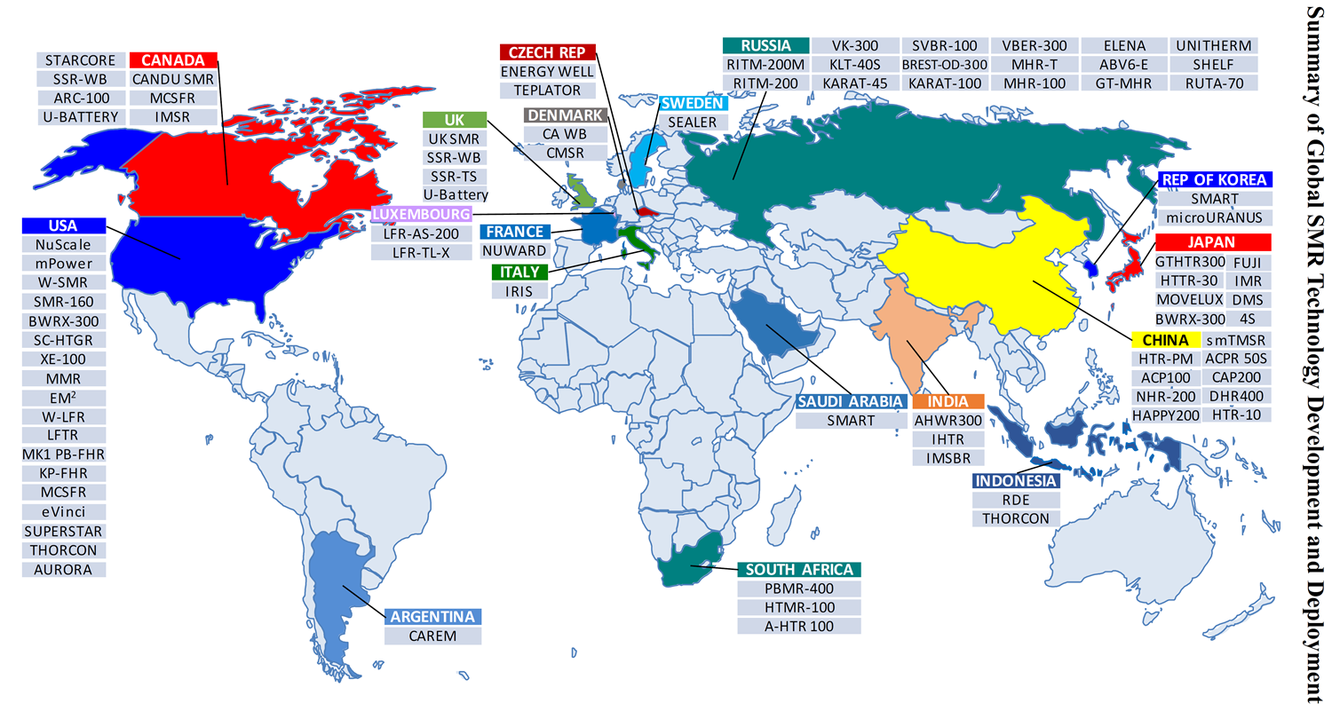
- وضعیت فعلی تکنولوژی SMR در دنیا
در حال حاضر، بیش از 70 طرح SMRs در حدود 15 کشور دنیا با کاربردهای مختلف در دست طراحی است.

Slide 10
- وضعیت تکنولوژی SMR در برخی کشورها
چین: کشور چین از جمله کشورهای پیشرو در زمینه توسعه راکتورهای کوچک است. این کشور در حال توسعه حداقل ۹ مدل راکتورSMR است که در این میان دو مدل راکتورHTR-PM و ACP100 شناخته شده تر و در حال طی نمودن مراحل ساخت هستند.
کره جنوبی: کره جنوبی تحقیقات خود بر روی راکتورهای کوچک با عنوان SMART را از سال ۱۹۹۷ آغاز کرد و در سال ۲۰۱۱ اولین تأییدیه طراحی خود را از نظام ایمنی کشورش دریافت کرد. این راکتور ۱۰۰ مگاواتی علاوه بر تولید برق برای استفاده در سیستم تولید آب شیرین نیز طراحی شده است.
آمریکا: در آمریکا بیش از ۱۸ مدل از راکتورهای SMR در حال طراحی هستند. از معروف‌ترین آنها می‌توان به راکتور ۶۰ مگاواتی NuScale اشاره کرد که در مرحله بررسی مجوز طراحی از USNRC است و مرحله ساخت آن شروع شده است. NuScale همچنین یادداشت تفاهمی برای بررسی گسترش تکنولوژیSMR خود در کانادا، اردن و رومانی امضا کرده است.

Slide 11
- وضعیت تکنولوژی SMR در برخی کشورها
عربستان: «مؤسسه تحقیقات انرژی اتمی کره» در مارس 2015 قراردادی با عربستان برای ارزیابی امکان ساخت راکتورهای مدل SMART برای سه سال امضا کرد. در سپتامبر 2019، کره‌جنوبی و عربستان توافق کردند که برای تجاری­سازی راکتور SMART، به‌منظور ساخت نخستین واحد از این نوع در عربستان همکاری کنند. در صورت موفقیت این مرحله سرمایه‌گذاری برای احداث کارخانه در عربستان برای ساخت حداقل 29 راکتور انجام خواهد شد.
روسیه: در کشور روسیه حدود ۱۷ مدل راکتور کوچک در حال توسعه و طراحی است. در میان این مدل‌ها نیروگاه شناور با دو واحد قدرت (KLT-40s) در حال بهره‌برداری است. علاوه بر این روسیه در حال حاضر 6 راکتور از نوع RITM200 در حال نصب بر روی کشتی‌های یخ‌شکن‌ هسته‌ای دارد؛ ولی تاکنون راکتورهای از این نوع را بر روی خشکی نصب نکرده است.

Slide 12
- اقدامات انجام شده در خصوص توسعه تکنولوژی‌های SMR
شرکت تولید و توسعه انرژی اتمی ایران
توسعه فناوری‌ راکتورهای SMR به عنوان یکی از گزینه‌های توسعه راکتورهای قدرت در سیاستهای سازمان انرژی اتمی مورد تأکید قرار گرفته است.
دستیابی به این فناوری از طریق انتقال تکنولوژی مدنظر بوده و فقط خرید راکتور مورد نظر نبوده است.
با توجه به تأکید سازمان در خصوص توسعه راکتورهای کوچک، شرکت تولید و توسعه انرژی اتمی ایران از سال ۱۳۹۲ بررسی‌های مختلفی در خصوص چگونگی توسعه راکتورهای کوچک هسته‌ای شروع کرده است و بر اساس پیشنهاد‌های دریافتی تاکنون، اقدامات متعددی در راستای پیش‌امکان‌سنجی این راکتورها با استفاده از تکنولوژی چینی و روسی انجام داده است.
ریاست وقت سازمان در سال ۱۳۹۸، ابلاغیه ای صادر کردند که براساس آن کارگروهی برای ارزیابی فنی و اقتصادی راکتورهای کوچک در سازمان با محوریت شرکت تولید و توسعه انرژی اتمی ایران تشکیل شد که در آن وظائف کلی هر کدام از بخش‌های سازمان در تدوین اسناد پشتیبان، تبیین هدف مشخص و تدوین سیاست‌های توسعه تحقیقات در کشور و نیز انجام ارزیابی‌های فنی و اقتصادی این راکتورها تعیین شد.

Slide 13
- اقدامات انجام شده در خصوص توسعه تکنولوژی‌های SMR
اقدامات انجام شده در خصوص بررسی پیشنهاد‌های دریافتی
  راکتورهای کوچک روسی KLT-40S و RITM-200
جمع‌آوری اطلاعات اولیه و دریافت پیشنهاد‌های طرف روس برای بررسی اقتصادی و فنی،
بازدید از شناورهاي هسته‌ای روسيه در سال ۱۳۹۸ انجام شد. از راكتور KLT-40S مستقر در نيروگاه هسته‌ای شناور آكادميك لوماناسف و همچنين از راكتورهاي نسل جديد RITM-200 (جهت نصب روی یخ‌شکن‌ها) بازدید صورت پذیرفت.
پس از این بازدید در رابطه با همکاری با کشور روسیه، به دلایل خاصی، فعالیت‌های برنامه‌ریزی شده برای دریافت اطلاعات و بررسی آنها متوقف شد
اخیراً موضوع همکاری در حال فعال شدن است که تلاش خواهد شد با دریافت اطلاعات دقیق‌تر، بررسی و مذاکرات لازم با طرف روسی انجام شود.

Slide 14
- اقدامات انجام شده در خصوص توسعه تکنولوژی‌های SMR
اقدامات انجام شده در خصوص بررسی پیشنهاد‌های دریافتی
  راکتورهای کوچک چینی ACP100 و HTR-10
پس از دریافت پیشنهاد طرف چینی برای توسعه راکتورهای کوچک در کشور، گروهی از کارشناسان برای انجام بررسی اولیه و مذاکرات تشکیل شد. در این مرحله مذاکرات اولیه برای بررسی و ارزیابی اطلاعات دریافتی ACP100 انجام شد.
به منظور آغاز مراحل پیش‌امکان‌سنجی، پروپوزال مقدماتی از طرف چینی خواسته شد. در سال ۱۳۹۷، پروپوزال شرکت چینی مربوط به ساخت نیروگاه ACP100، ارائه شد.
پروپوزال مذکور شامل ۱۶ بخش و حوزه‌های فنی و بازرگانی بود. یکی از مباحث مهم طرف ایرانی در این مذاکرات تأکید بر موضوع انتقال تکنولوژی بود. نکات دیگری مانند مشخص نبودن دقیق هزینه‌های بهره‌برداری و واحد مرجع در اطلاعات ارائه شده مورد سؤال بود.
پس از ارزیابی‌های مختلف، گزارش‌های مختلفی توسط این شرکت تهیه شد و مکاتبات با دفتر ریاست جمهوری و سازمان برنامه و بودجه شروع گردید. در انتها گزارشی به شورای اقتصاد برای دریافت مجوز احداث چهار واحد نیروگاه هسته‌ای ACP100 تهیه و ارسال شد.
با توجه به ایراد شورای اقتصاد مبنی بر مشخص نبودن فاینانس‌کننده مالی در این طرح، و نیز عدم تفاهم کامل با طرف چینی در خصوص موضوعات مربوط به تأمین مالی و لزوم انتقال تکنولوژی، مذاکرات متوقف شد.

Slide 15
- مطالعه موردی: محاسبه قیمت تمام شده برق ACP100 پیشنهادی از طرف چین
پروپوزال شرکت چینی CZEC مربوط به ساخت نیروگاه ACP100 شامل ۱۶ بخش در حوزه‌های فنی و بازرگانی بود.
برای آب‌شیرین‌کن: از میان تکنولوژی‌های مرسوم که از انرژی حرارتی یا الکتریکی استفاده می‌کنند، تکنولوژی RO (اسمز معکوس) برای این پروژه پیشنهاد شده است که تنها از برق تولیدی نیروگاه برای شیرین‌سازی آب دریا استفاده می‌کرد.
در بخش مربوط به مباحث مالی، جزییات هزینه یک شبه ساخت ((Overnight Cost، مدت زمان ساخت و برنامه زمانی پرداختها در طول دوره ساخت اشاره شده بود.
پس از دریافت پارامترهای اولیه، محاسبات هزینه تراز شده برق یا LCOE برای پنج سناریوی پیشنهادی طرف چینی انجام شد.
اطلاعات هزینه‌ای دریافتی از طرف چینی بر اساس هزینه‌های ساخت نیروگاه در چین ارایه شده است و محاسبات بر اساس این پیش‌فرض انجام شد.

Slide 16
- مطالعه موردی…
هزینه‌های یک شبه ساخت (Overnight Cost) پیشنهادی برای ساخت نیروگاه ACP100 برای پنج سناریوی مختلف ارایه شده است.
هزینه‌های پیشنهادی بر اساس فرض ساخت نیروگاه‌های ACP100 در آرایشهای فوق در یک سایت و بر اساس هزینه‌های ساخت نیروگاه در چین ارایه شده است.

Slide 17
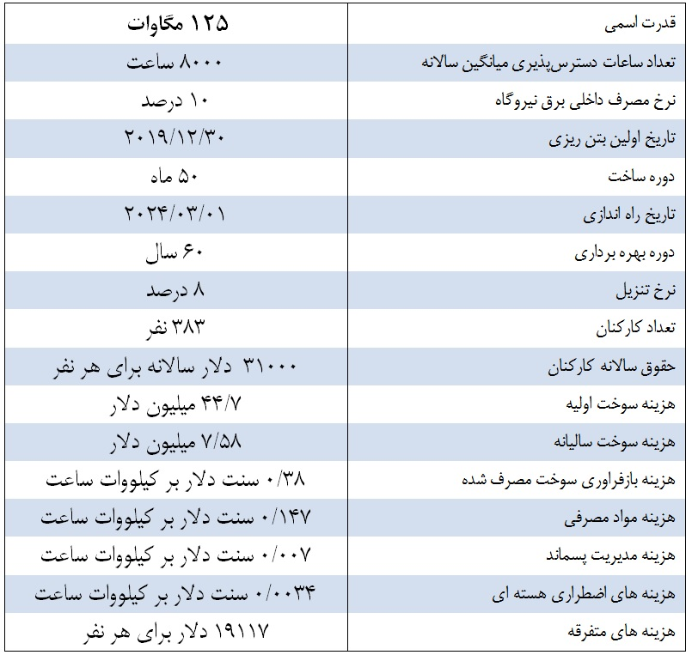
خلاصه‌ای از اطلاعات پايه راکتور ACP100

Slide 18
- مطالعه موردی...
نتایج محاسبات

Slide 19
- مطالعه موردی...
نتایج محاسبات

Slide 20
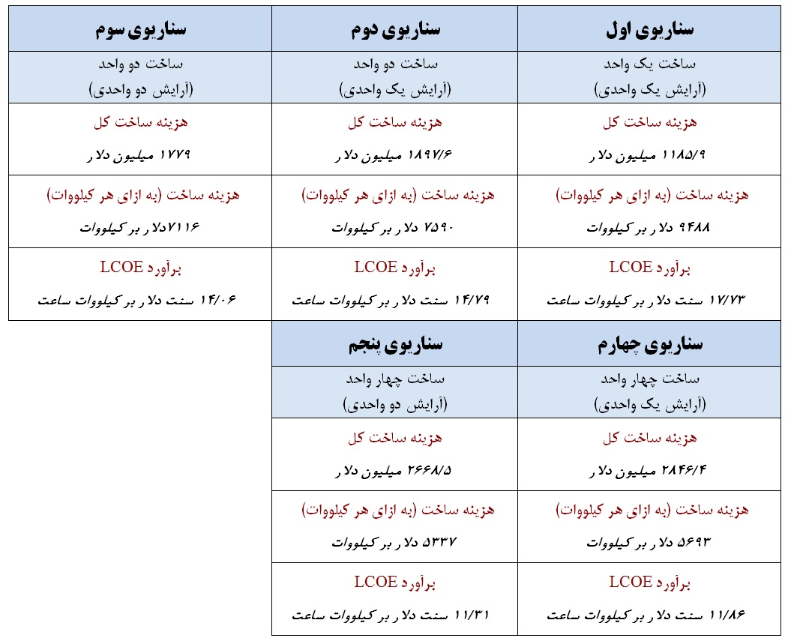
هزینه‌ها بر اساس ساخت راکتورها در چین ارائه شده اند.
هزینه‌های بهره‌برداری به دلیل عدم وجود تجربه عملی از دقت بالایی برخوردار نیستند و امکان تغییر در آنها زیاد است.
هزینه‌های مربوط به کشور ایران و نیز هزینه ‌های فاینانس این برآوردها را دچار تغییر خواهد کرد.

Slide 21
- الزامات برای اجرایی شدن هدف توسعه راکتورهای SMR در ایران
راکتورهای SMR به کشورها این امکان را می‌دهد که در کنار استفاده از نیروگاه‌های اتمی با ظرفیت بالا، بتوانند جهت بهره‌برداری از مزیت‌هایی نظیر امنیت انرژی، قابلیت اطمینان و رفع نگرانی‌های زیست‌محیطی، در یک فضای نسبتاً بومی قدم بردارند
ورود کشور به حوزه رآکتورهایSMR می‌تواند موجب ارتقاي صنعت کشور به‌ويژه در زمینه طراحی و تولید تجهیزات دارای کلاس ایمنی هسته‌ای ‌شود
سازندگان داخلی با الزامات و معیارهای سخت‌گیرانه‌ای که در کدهای به‌روز صنعت هسته‌ای برای پذیرش تجهیزات وجود دارد، آشنا شده و روندهای اجرای آن در کارخانه‌ها را به‌تدریج پیاده‌سازی نمایند.
سازمان انرژی اتمی ایران به عنوان یک سازمان تخصصی در کشور، اطلاعات مربوط به فناوری‌های نو و پیشرفت آن‌ها در سطح بین‌المللی را رصد نموده و از این طریق فناوری‌های مناسب با شرایط کشور را برای تدوین اهداف بلندمدت خود انتخاب می‌کند.

Slide 22
- الزامات برای اجرایی شدن هدف توسعه راکتورهای SMR در ایران
سازمان انرژی اتمی ایران به عنوان یک دستگاه دولتی، باید اقداماتی را برای شروع یک پروژه جدید و نوآورانه بر اساس رویه‌های موجود در ساختار دولت انجام دهد، که به برخی از مهمترین آنها که می‌توانند به عنوان نقطه قوت باشند، اشاره می‌شود:
هدف‌گذاری اولیه برای دستیابی به دانش فنی راکتورهای SMR، به طوری که گزینه انتخابی، خرید تکنولوژی و سپس توسعه آن در داخل بوده ‌است. برای تأمین مالی، سازمان استفاده از فاینانس کشورهای منتخب صاحب فناوری را مدنظر داشته است.
انتخاب کشورهای چین و روسیه به عنوان تنها گزینه‌های ممکن همکاری در شرایط تحریم و ارزیابی فناوری‌‌های مربوط به هر کدام از کشورها (ACP-100 چین و KLT-40 و RITM روسیه).
انجام مذاکرات فنی با شرکت‌ چینی طراح ACP-100 و تلاش برای عقد قرارداد خرید تعدادی از این راکتورها به همراه انتقال تکنولوژی به داخل کشور.
بازدید از کشتی حاوی دو عدد راکتور 35 مگاواتی در روسیه و تأسیسات مربوط به کشتی‌های یخ‌شکن و درخواست دریافت اطلاعات تکمیلی از کشور روسیه.

Slide 23
- الزامات برای اجرایی شدن هدف توسعه راکتورهای SMR در ایران
با توجه به اینکه تصمیم‌گیری برای شروع یک پروژه جدید با ابعادی به بزرگی راکتورهای SMR نیازمند بررسی‌های دقیق‌تر و متناسب با شرایط کشور است، ضرورت دارد کشور و سازمان انرژی اتمی ایران قبل از آغاز جدی این فعالیت پاسخ موارد زیر را ارائه کنند، تا با مشکلات بیشتری در سال‌های آتی مواجه نشوند.
سؤالات اصلی به شرح زیر ارائه می‌شود:
1. بر اساس کدام برنامه بلندمدت و اهداف تعیین شده در پی دستیابی به این فناوری است: با توجه به بلندمدت بودن برنامه‌های توسعه نیروگاه‌های هسته‌ای و بررسی تجارب سایر کشورها، ضروری است که کشور یک برنامه ملی و سیاست‌های مرتبط تصویب شده‌ای داشته باشد که در این حالت، الزامات دستیابی به دانش فنی فناوری راکتورهای SMR را مانند هزینه بالای سرمایه‌گذاری برای تعداد متناسب و بهینه‌ای از آنها و زمان‌بر بودن این برنامه را پذیرفته باشد که به این ترتیب دیگر وزارتخانه‌‌ها و سازمان‌های دولتی نیز به عنوان مسئول، مشارکت حداکثری در آن داشته‌ باشند.

Slide 24
- الزامات برای اجرایی شدن هدف توسعه راکتورهای SMR در ایران
۲. باید مشخص شود که بر اساس کدام مزیت‌ها، کشور به دنبال دستیابی به دانش فنی راکتورهای SMR است: این راکتورها برای کشورهایی مناسب است که شبکه برق کوچک و غیرگسترده دارند، در حالیکه با در نظر گرفتن ظرفیت و گستردگی شبکه سراسری برق کشور، این راکتورها نه ظرفیت تولید برق در خور توجهی دارند و نه منطقه‌ای در کشور وجود دارد که به شبکه سراسری برق متصل نباشد که بتوان از راکتورهای SMR استفاده نمود. بدین رو مشخص نمودن کاربرد این راکتورها در کشور از اهمیت بسزایی برخوردار است.
۳. تصمیم برای خرید فقط یک یا چهار راکتور جای تأمل دارد: زیرا بر اساس ماهیت فناوری، باید بر اساس اهداف بلندمدت انتقال فناوری راکتورهای SMR به کشور، حداقل تعداد راکتورهای مورد نیاز برای خرید مشخص شود، تا در آینده از نظر اقتصادی نیز توسعه آن‌ها دارای توجیه باشد. تجارب جهانی کشورهای موفق در مورد انتقال تکنولوژی راکتورهای هسته‌ای قدرت بزرگ نشان می‌دهد که در اولین قدم 8 راکتور به صورت کلید در دست اجرا شده‌ است. به بیان دیگر، زمانی یک کشور صاحب فناوری موافق انتقال فناوری خود (به عنوان دارایی با ارزش) به کشورهای دیگر خواهد بود که منافع بلندمدت آن تأمین شود. بنابراین هرچه قرارداد خرید، با تعداد بیشتری راکتور منعقد شود کشور صاحب فناوری انگیزه بالایی برای انتقال فناوری خواهد داشت، در غیر این‌صورت خرید انجام شده، ولی انتقال فناوری صورت نمی‌گیرد.

Slide 25
- جمع‌بندی و پیشنهادات
بررسی‌های انجام شده نشان می‌دهد که در بیست سال گذشته فناوری راکتورهای SMR در مرحله مفهومی و طراحی با روندی پایدار و آرام توسعه یافته است ولی با وجود دانش فنی و انجام طراحی‌های متعدد در برخی کشورها، هنوز تجربه‌ای از راه‌اندازی و بهره‌برداری از این نوع راکتورها بر روی زمین وجود ندارد. در این شرایط به تبع تجربه احداث کارخانه برای تولید انبوه و سری این نوع راکتورها نیز مشاهده نمی‌شود.
در بین کشورهای صاحب فناوری و دارای حداقل یک نوع از طراحی راکتورهای SMR، ایران تنها می‌تواند بر روی همکاری دو کشور چین و روسیه برای دستیابی به این فناوری از طریق خرید و نیز انتقال فناوری (در صورت موافقت این دو کشور) حساب نماید. شرایط فعلی تعاملات بین‌المللی به گونه‌ای است که این دو کشور هم توجه زیادی به پیشنهادهای نه چندان جدی ایران برای خرید تعداد محدودی از این نوع راکتورها نمی‌نمایند. به نظر می‌رسد برای جلب همکاری این دو کشور ایران باید خرید تعداد قابل توجهی از راکتورهای SMR را البته با تأمین مالی خود آنها ارائه نماید.

Slide 26
- جمع‌بندی و پیشنهادات
فناوری راکتورهای SMR در کشورهای پیشرفته هنوز در مرحله توسعه جنینی (پیش از عرضه به بازار) و ساخت نمونه مرجع بوده و فاصله زیادی با عرضه انبوه به بازار دارد. از سوی دیگر در صورت موفقیت در این مسیر نیز تنها به عنوان یکی از گزینه‌های انتخابی برای توسعه برق هسته‌ای در جهان مطرح خواهد بود، در این مقطع با در نظر گرفتن اولویت تأمین منابع مالی به نظر می رسد باید فعالیت‌های مطالعاتی و پژوهشی امکان‌سنجی با رویکرد توسعه درون‌زای این فناوری مورد توجه قرار گیرد.
بر این اساس توصیه می‌شود همکاری با کشورهای پیشرو (مانند چین و روسیه) با ایجاد شرایطی برای انعقاد قرارداد با دانشگاه‌ها و مراکز تحقیق و توسعه کشور با هدف انجام پروژه‌های پژوهشی، انجام مطالعات مشترک امکان‌سنجی فنی و نیز انتخاب فناوری مناسب با همراهی مراکز علمی و فنی کشور و با محوریت سازمان انرژی اتمی ایران و وزارت نیرو آغاز شده و مسیر دستیابی به فناوری راکتورهای SMR از این طریق پیگیری شود. در این حالت، می‌توان سطح فناوری را همگام با سایر کشورها توسعه داد و پس از پاسخگویی طرح‌های داخلی به نیازهای بازار (از قبیل استفاده حداکثری از توانمندی صنایع داخلی و توجیه‌پذیری اقتصادی) نسبت به اجرای آنها اقدام نمود.

Slide 27
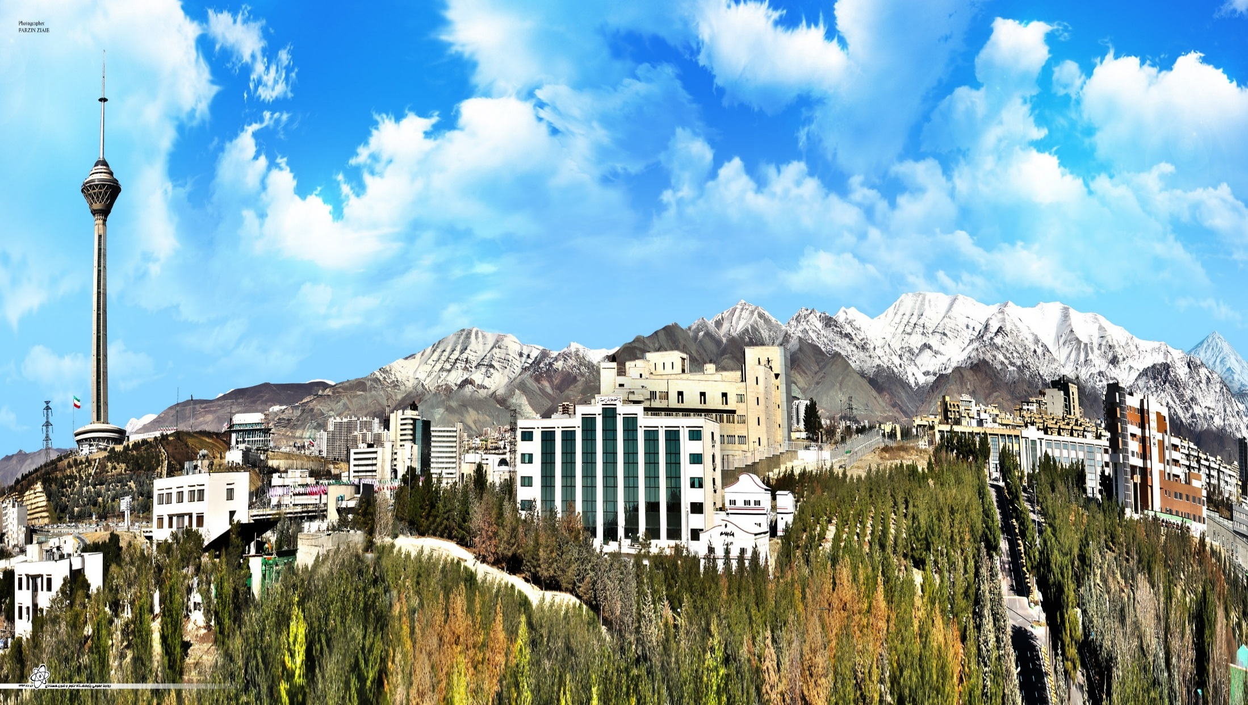
ازحسن توجه شما صمیمانه سپاسگزارم

